Slide 1
EEG信号处理与分层漂移扩散建模

Slide 2
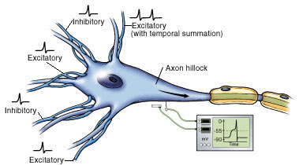
EEG来源
EEG和ERP的区别？
ERP是EEG的叠加
EEG中所谓“成分”与ERP中所谓“成分”是不同的东西。
两种神经元电位：
突触后电位
动作电位
请忘记一切有关ERP的记忆，EEG频谱分析，时频分析中所指的“成分”，是以下几种：
EEG信号是突触后电位的综合性（synchronic）活动，不是动作电位的综合性活动。
信号低频，低幅，容易被环境与被试的心智变化所影响。
时间精确性很高，可以侦测到毫秒级别的脑活动。
虽然波段不多，但是同一个波段不同区域可能代表不同的特征。
Wave name | Frequency(HZ) | Amplitude(μV)
Delta | 0.5 ~ 3 | 20 ~ 200
Theta | 4 ~ 7 | 100 ~ 150
Alpha | 8 ~13 | 20 ~ 100
Beta | 14 ~ 30 | 5 ~ 20
Gamma | 30+ | 因人而异

Slide 3
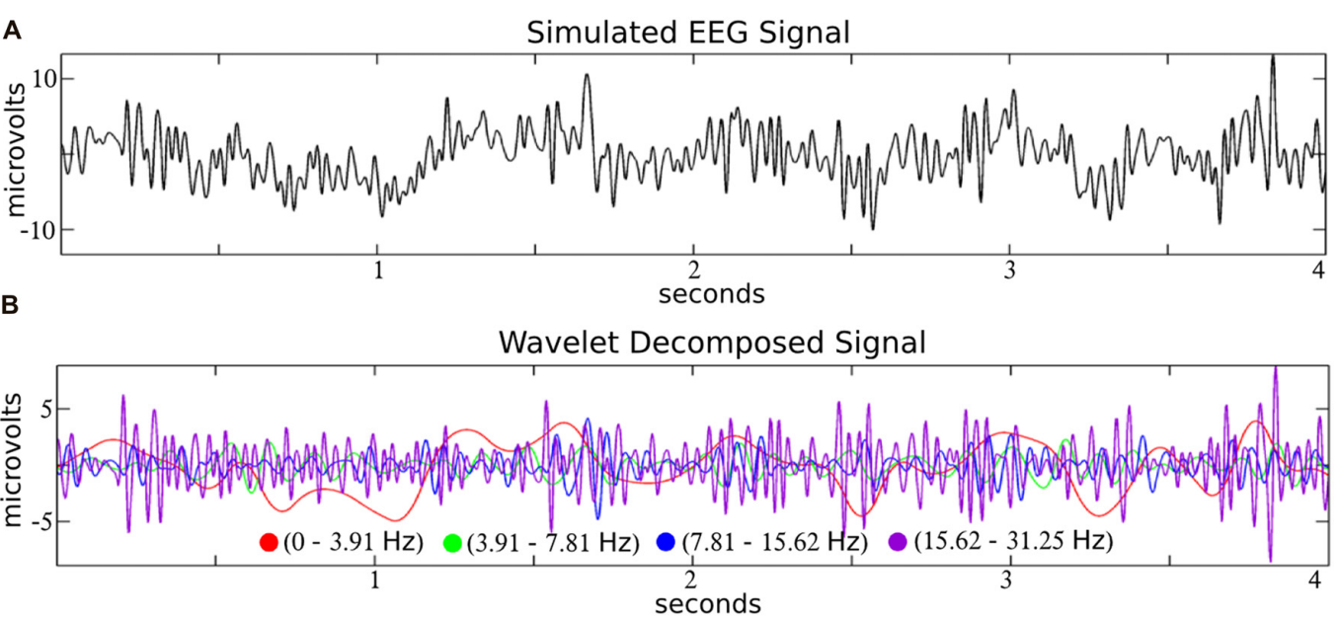
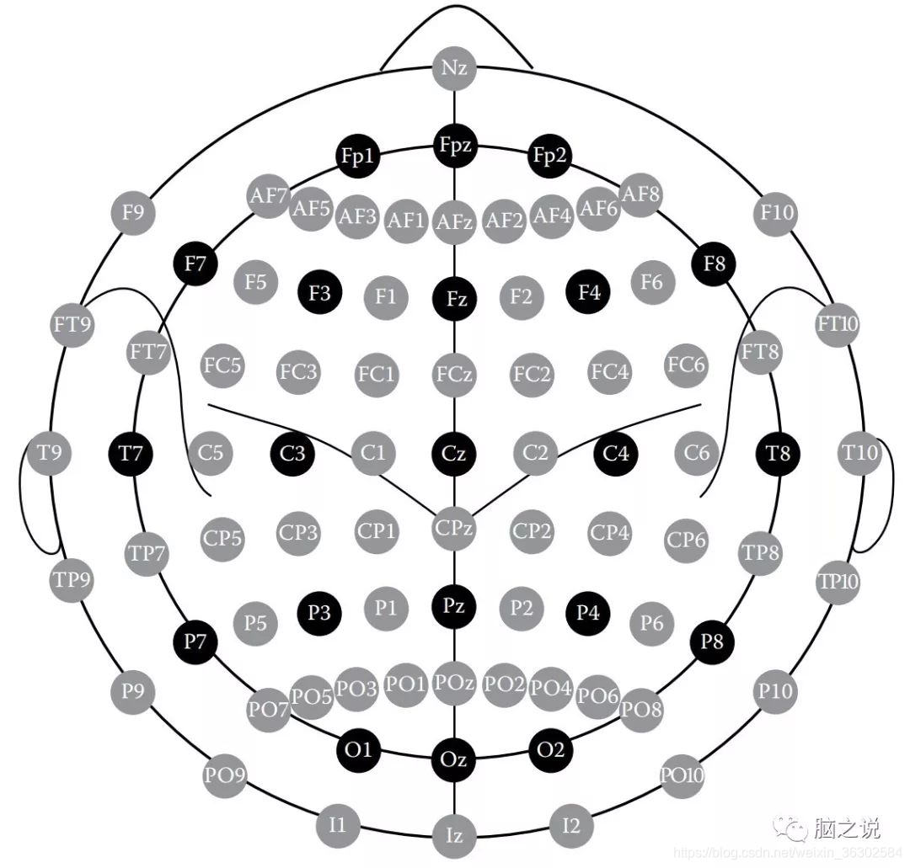
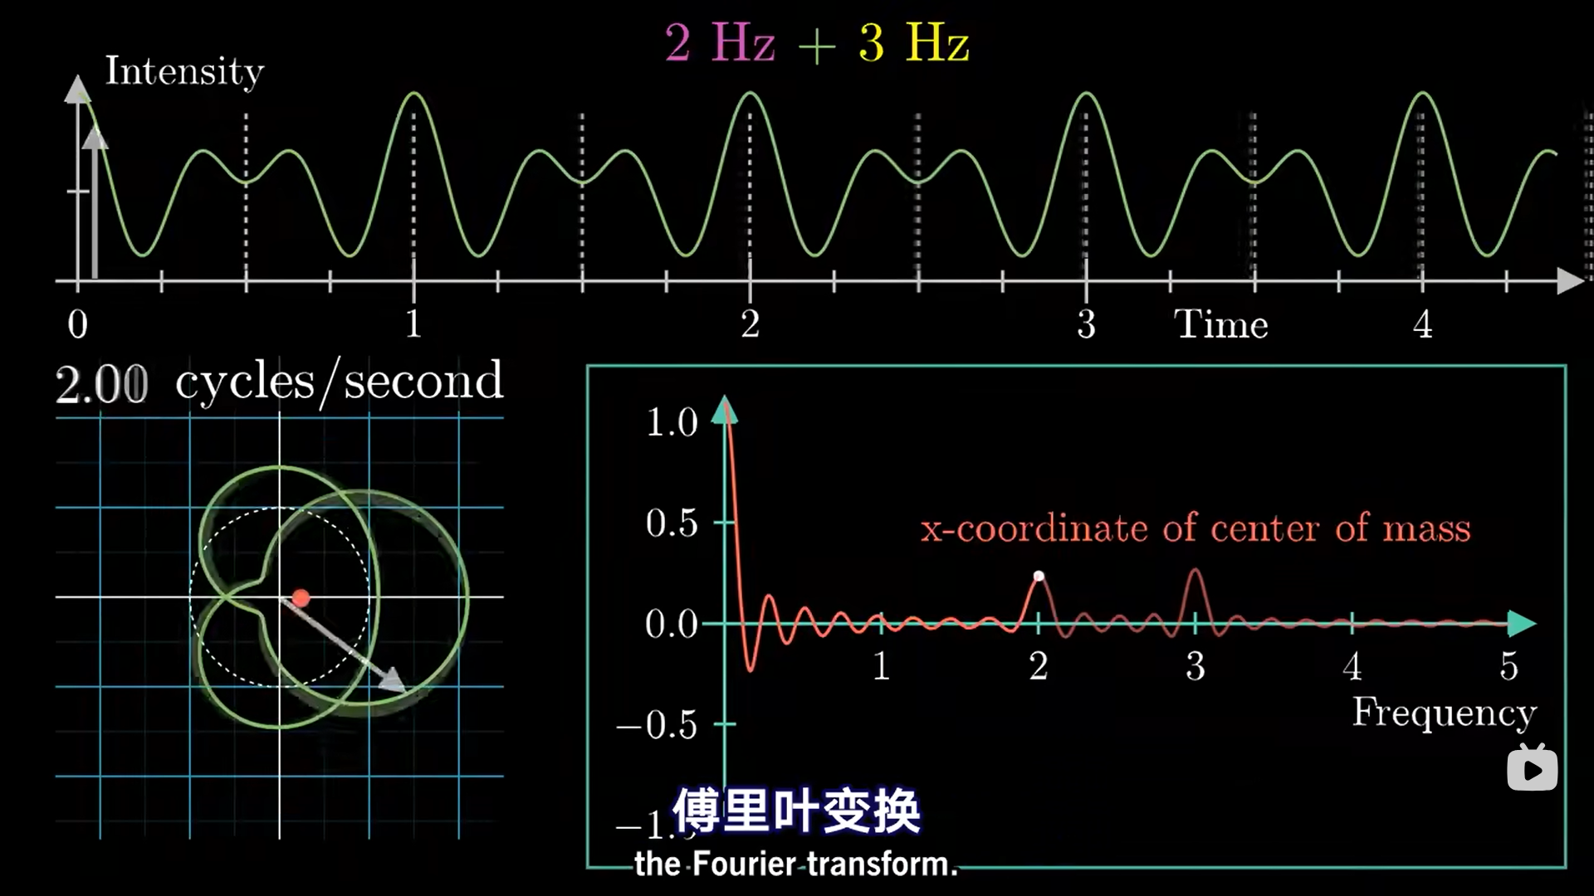
不同通道上，alpha，beta，theta，delta，gamma强度各不相同，而且代表不同的意义。
傅里叶变换：
将一段信号分解成多个不同频率不同强度的信号
原理-B站视频：https://www.bilibili.com/video/BV1pW411J7s8/?spm_id_from=333.337.search-card.all.click&vd_source=92b79541a528808aec54b80d3d3a3a7f

Slide 4
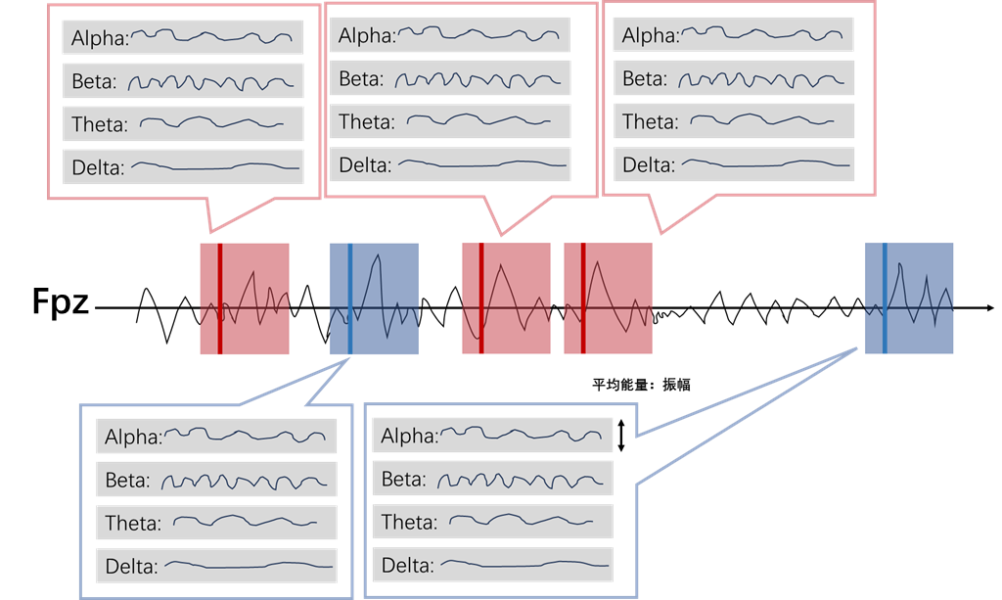
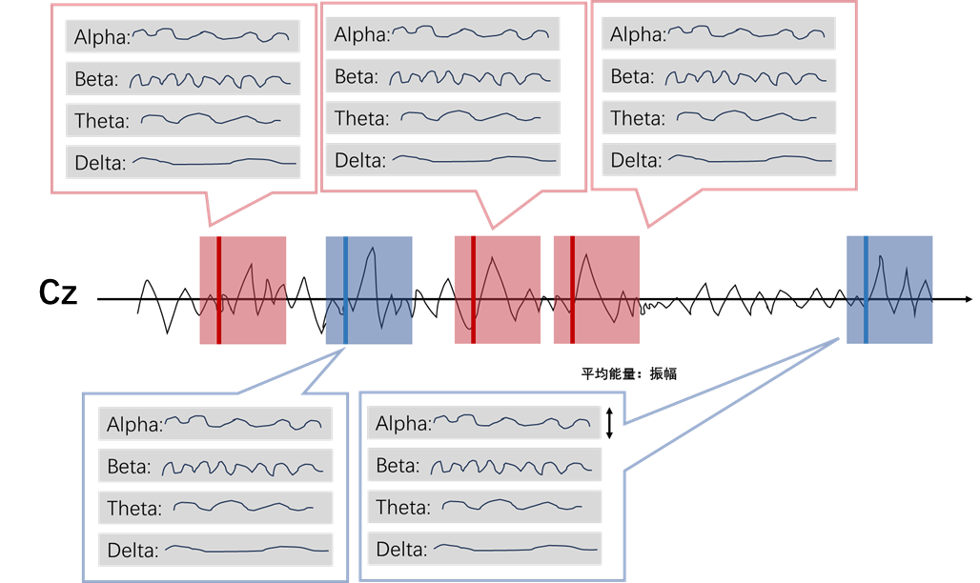
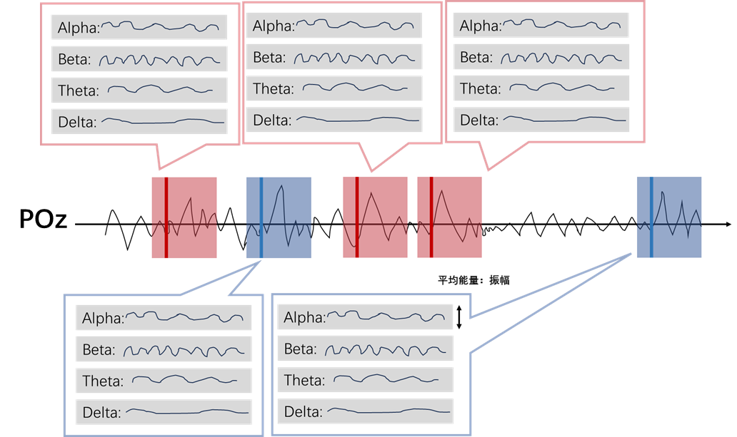
subject | trial | a_Fpz | b_Fpz | … | stimulus
1 | 1 | xxx | xxx | … | 红
1 | 2 | xxx | xxx | … | 蓝
1 | 3 | xxx | xxx | … | 红
1 | 4 | xxx | xxx | … | 红
1 | 5 | xxx | xxx | … | 蓝
2 | 1 | xxx | xxx | … | 红
2 | 2 | xxx | xxx | … | 蓝
2 | 3 | xxx | xxx | … | 红
2 | 4 | xxx | xxx | … | 红
2 | 5 | xxx | xxx | … | 蓝
……
60通道X5种频段 = 300列；
20被试X5个试次 = 100行；

Slide 5
小结：
脑电信号是多个子成分的叠加
一共有5种成分，但是不同的脑区不同成分的意义不同
在脑电实验中，针对不同的事件，在信号上打上mark，然后分段
在这些分段上应用傅里叶变换，把不同成分的波分离出来
算出每个试次上，每种频段的平均幅值（即这种频段的能量大小）

Slide 6
模型拟合，模型比较，参数推断？
点 | x | y
1
2
3
4
5
6
7
8
9
10
11
…
n
Y = ax+b
Y = ax²+bx+c
参数：除了自变量和因变量，其他的未知常数都是参数
模型拟合：在一群灰色的线中找到红线
模型比较：直线曲线谁更能代表数据（通常被跳过）
参数推断：胜出的模型中，参数的值是否达到了某个可接受的水平
获胜模型参数：a，b，c
参数a的取值区间与概率：拒绝H0
参数b的取值区间与概率：无法拒绝H0
0
0

Slide 7

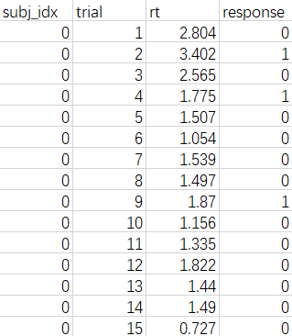
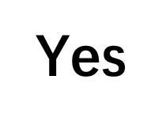
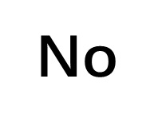

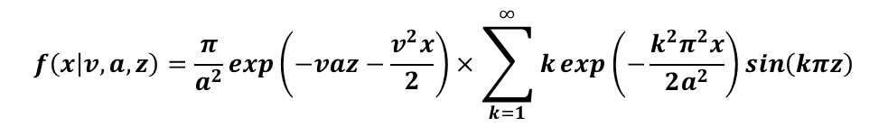
$$f\left(x|a,v,z\right)=rt\sim WFPT$$
DDM模型假设的决策过程
a
x
v
z
$$f\left(\left.x\right|v,a,z\right)=\frac{π}{a^{2}}\exp\left(−vaz−\frac{v^{2}x}{2}\right)×\sum_{k=1}^{∞}{k\exp\left(−\frac{k^{2}π^{2}x}{2a^{2}}\right)}\sin\left(kπz\right)$$
Wiener First Passages Time
t
Notes:
这个例子是简单的DDM模型拟合过程，即这模型中只有三个参数，完整的模型有7个
0号被试在多个trial上的RT可以表示为上
多个trial的RT表现为一个连续随机变量的分布形式
规定函数f(t)，使其具有参数a，v，z，逼近实际rt分布

Slide 8
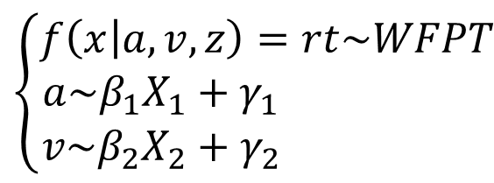
当情况变得复杂时
$$\left\{\begin{matrix}f\left(\left.x\right|a,v,z\right)=rt\sim WFPT \\ a\sim β_{1}X_{1}+γ_{1} \\ v\sim β_{2}X_{2}+γ_{2} \end{matrix}\right.$$
参数a，v，z要符合DDM的函数关系式（1式）
强迫参数a与变量X1的关系要符合2式
强迫参数v与变量X2的关系要符合3式
求同时满足上述条件的z值，β1，β2，γ1，γ2值
被试 | trial | response | rt | X1 | X2
1 | 1 | 0 | 0.7 | 0.11 | 3.24
1 | 2 | 1 | 0.41 | 0.57 | 6.33
1 | 3 | 0 | 0.58 | 0.42 | 2.45
1 | 4 | 1 | 0.44 | 0.33 | 1.11
2 | 1 | 1 | 0.77 | 0.25 | 2.23
2 | 2 | 1 | 0.74 | 0.8 | 6.33
2 | 3 | 0 | 0.61 | 0.45 | 5.55
2 | 4 | 0 | 0.5 | 0.63 | 4.81
如果z显著大于0.5，表示什么？
如果β1显著不为0，那么表示什么？
如果β2显著不为0，那么表示什么？
如果γ1显著不为0，那么表示什么？
如果γ2显著不为0，那么表示什么？
检验回归系数大小——评估变量对DDM参数的影响——推测变量对认知过程的影响

Slide 9
小结：
模型拟合的过程是把被试的数据代入一个函数，求函数参数的过程
DDM模型是一个包含了a，v，z三个参数的函数，它使用被试在每个trial上的二元决策数据（0-1），以及反应时长（秒），来计算三个参数的值。
当我们想了解参数是否会受到其他实验变量的影响时，可以在DDM基础上，假设参数受到这些变量的影响，然后计算回归系数，来评估实验变量对参数的影响。

Slide 10
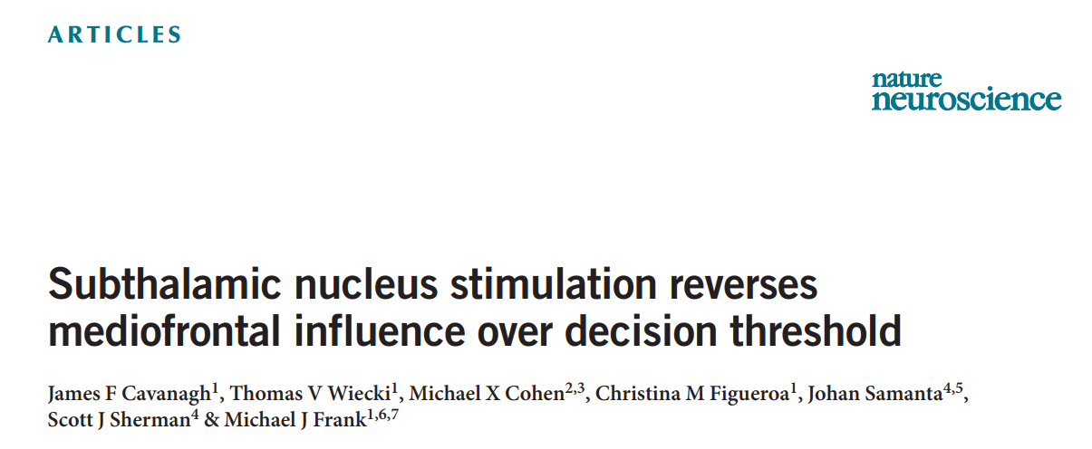
为什么要把EEG和DDM放在一起讲？
举个例子

Slide 11
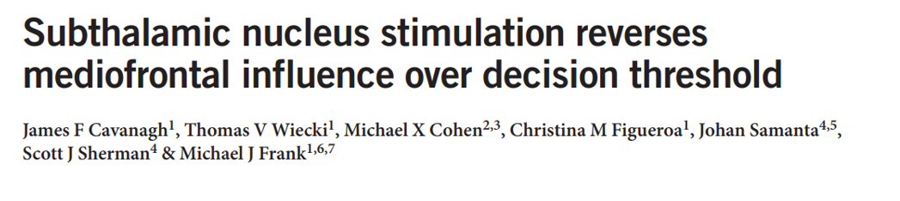
A
B
内侧前额叶负责计划与行为控制
但是，下丘脑核团—内侧前额叶是否有因果上的联系目前尚不清除
WW
双赢
不好抉择
mPFC活动1
WL
赢输
拟合DDM，额叶theta波变化显著预测DDM中a参数的变化
在不同难度的决策中，mPFC的活动影响了被试的决策谨慎度
很好抉择
前额叶EEG活动
a表示决策阈限
LW
输赢
LL
双输
不好抉择
mPFC活动2
下丘脑经颅磁刺激，使失能
WW
双赢
不好抉择
mPFC活动1
在经颅磁的影响下，mPFC的活动不再能调节被试的决策谨慎度，下丘脑的正常工作是mPFC发挥效应的重要前提，因果确证
WL
赢输
拟合DDM，额叶theta波变化与a参数变化无关
很好抉择
前额叶EEG活动
a表示决策阈限
LW
输赢
LL
双输
不好抉择
mPFC活动2

Slide 12
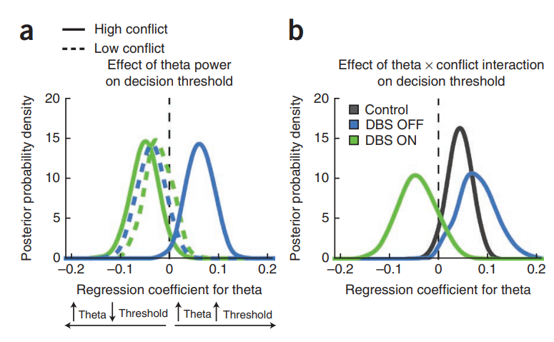
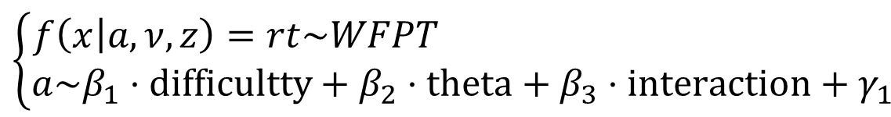
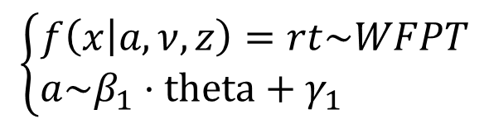
数据集长什么样？
subject | trial | response | rt | Theta_mPFC | difficulty | DBS
1 | 1 | 0 | 0.77 | -0.25312 | HC | off
1 | 2 | 1 | 0.81 | -0.26697 | HC | off
1 | 3 | 1 | 0.53 | -0.02546 | LC | off
1 | 4 | 1 | 0.75 | 0.126218 | LC | off
1 | 5 | 1 | 0.76 | -0.18795 | HC | on
1 | 6 | 0 | 0.87 | -0.23894 | HC | on
1 | 7 | 0 | 0.91 | -0.35657 | LC | on
1 | 8 | 1 | 1.12 | 0.098832 | LC | on
$$\left\{\begin{matrix}f\left(\left.x\right|a,ν,z\right)=rt\sim WFPT \\ a\sim β_{1}⋅theta+γ_{1 } \end{matrix}\right.$$
按照difficulty X DBS分为4个数据集，计算这四个数据集的β1
按照DBS分为两个数据集，加上控制组被试（未经历DBS处理被试），共三个数据集，计算三个数据集的β3
$$\left\{\begin{matrix}f\left(\left.x\right|a,ν,z\right)=rt\sim WFPT \\ a\sim β_{1}⋅difficultty+β_{2}⋅theta+β_{3}⋅interaction+γ_{1}\end{matrix}\right.$$

Slide 13
小结：
在基础DDM模型上添加回归关系式，拟合出来的回归系数可以用来评估变量与参数的关系
当变量是神经信号时，结合DDM参数在决策中的实际意义，可以确证某些神经信号与决策过程的共变性，进而推断信号源（脑区）对决策过程的影响
在不同的实验条件下，研究神经信号与参数的关系变化（相关系数变化），确证实验操控确实通过影响了靶定脑区，进而影响了决策
神经信号与计算模型的结合使得因果推论更加清晰

Slide 14
为了研究每个trial上的神经信号（EEG频段能量）与DDM决策参数的关系，我们数据处理的目标是获得一个这样的数据，然后用于模型拟合
每个trial，特定频段在单个电极点上的能量值
每个trial所属的condition
subject | trial | response | rt | Alpha_Fp1 | … | Beta_Fp1 | … | Condition1 | Condition2 | Condition3 | …
1 | 1 | 0 | 0.77 | -0.25312 |  | -0.31411 |  | csp
1 | 2 | 1 | 0.81 | -0.26697 |  | -0.05537 |  | csm
1 | 3 | 1 | 0.53 | -0.02546 |  | 0.153124 |  | gs
2 | 1 | 1 | 0.75 | 0.126218 |  | 0.114745 |  | csp
2 | 2 | 1 | 0.76 | -0.18795 |  | -0.20782 |  | csm
2 | 3 | 0 | 0.87 | -0.23894 |  | -0.19238 |  | gs
3 | 1 | 0 | 0.91 | -0.35657 |  | 0.002734 |  | csp
3 | 2 | 1 | 1.12 | 0.098832 |  | 0.044572 |  | csm
3 | 3 | 1 | 1.56 | -0.23894 |  | -0.19238 |  | gs
… | … | … | … | … | … | … | … | … | … | …

Slide 15
例：恐惧泛化决策中，维度中部刺激被认为是不确定的，mPFC对这部分刺激的加工是否更多（mPFC的能量活动是否与决策阈限变化显著相关，这种相关性在不同确定性刺激条件下是否有差异）？焦虑是否调节mPFC在不确定刺激上的加工？
被试数量：4
采集：EEG信号，Eprime行为数据（二元决策）
范式：Lissek恐惧泛化范式
数据分析思路：
第一部分：Eprime数据合并，提取，保存为csv文件（eprime操作）
第二部分：EEG信号预处理（按mark分段），对每个分段（trial）进行短时傅里叶变换提取各个频段能量，与eprime数据合并，保存为csv文件（matlab操作）
第三部分：分层贝叶斯建模，模型拟合，比较，参数结果可视化（python操作）

Slide 16
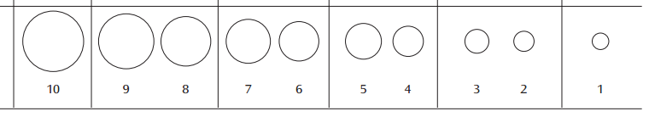
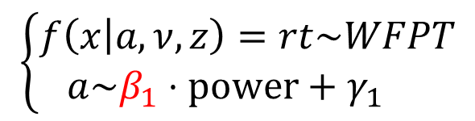
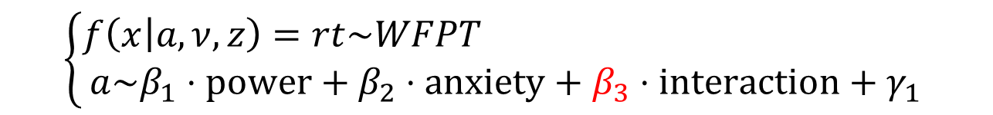
mPFC的能量活动是否与决策阈限变化显著相关，这种相关性在不同确定性刺激条件下是否有差异？
$$\left\{\begin{matrix}f\left(\left.x\right|a,ν,z\right)=rt\sim WFPT \\ a\sim β_{1}⋅power+γ_{1} \end{matrix}\right.$$
全数据集，2/3刺激数据集（安全刺激，确定），8/9刺激数据集（威胁刺激，确定），5/6刺激数据集（不确定刺激），关注每个数据集β1系数的差异
焦虑是否调节mPFC在不确定刺激上的加工？
全数据集，2/3刺激数据集（安全刺激，确定），8/9刺激数据集（威胁刺激，确定），5/6刺激数据集（不确定刺激），关注每个数据集交互项系数的差异（β3）
$$\left\{\begin{matrix}f\left(\left.x\right|a,ν,z\right)=rt\sim WFPT \\ a\sim β_{1}⋅power+β_{2}⋅anxiety+β_{3}⋅interaction+γ_{1}\end{matrix}\right.$$

Slide 17
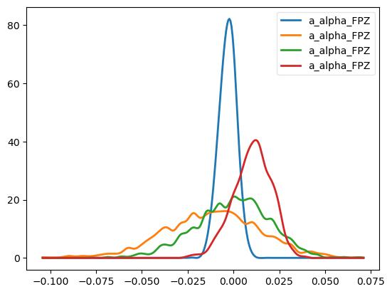
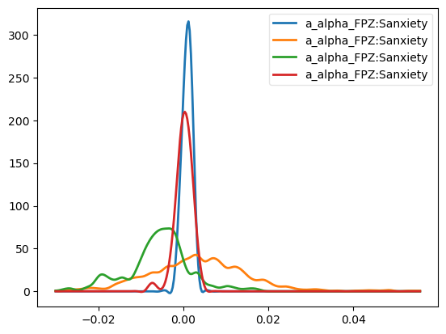
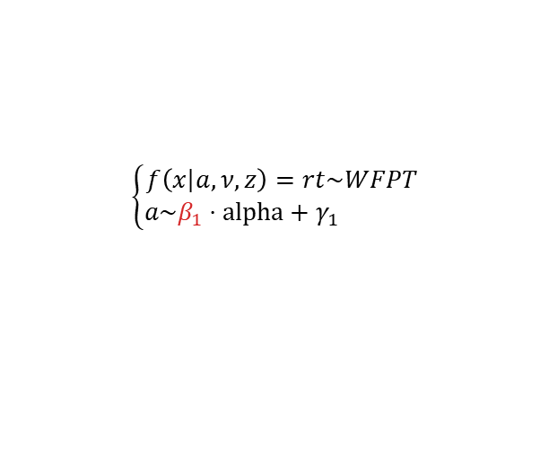
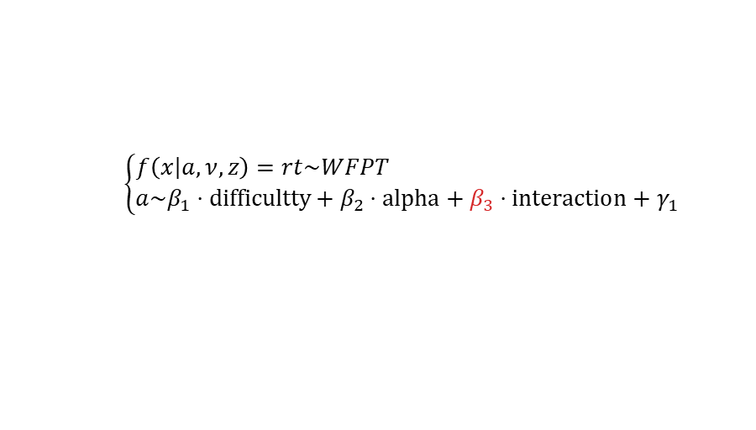
Fpz上alpha波强度对决策阈限a的效应系数
Fpz上alpha波强度*状态焦虑交互作用对决策阈限a的效应系数
图1
全数据
图2
全数据
安全（确定）
安全（确定）
不确定
不确定
威胁（确定）
威胁（确定）
mPFC的能量活动是否与决策阈限变化显著相关，这种相关性在不同确定性刺激条件下是否有差异？（图1）
焦虑是否调节mPFC在不确定刺激上的加工？（图2）
$$\left\{\begin{matrix}f\left(\left.x\right|a,ν,z\right)=rt\sim WFPT \\ a\sim β_{1}⋅alpha+γ_{1 } \end{matrix}\right.$$
这个类似正态分布的东西是什么？
系数的正负代表什么？
系数的值是否显著？
$$\left\{\begin{matrix}f\left(\left.x\right|a,ν,z\right)=rt\sim WFPT \\ a\sim β_{1}⋅difficultty+β_{2}⋅alpha+β_{3}⋅interaction+γ_{1}\end{matrix}\right.$$

Slide 18
小结：
在Fpz点上，与威胁刺激相似的GS诱发的alpha波与决策阈限存在一个微弱的正相关，alpha波增强，决策阈限值升高。在安全刺激，不确定刺激上均没有发现这种关系
在Fpz点上，不确定GS诱发的alpha频段与决策阈限之间的关系受到状态焦虑的调节，在确定刺激上（无论威胁与安全），均未发现这种调节效应。
【注意】这个举例中的数据是虚拟的，只用于演示数据分析过程，数据分析的结果不具有真实的科学意义
脑电基础处理与分析见系列视频，看完这个就够了
https://www.bilibili.com/video/BV1Bh4113776/?spm_id_from=333.999.0.0&vd_source=92b79541a528808aec54b80d3d3a3a7f

Slide 19
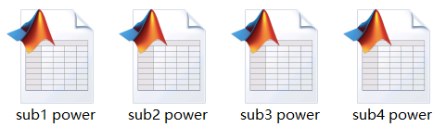


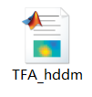

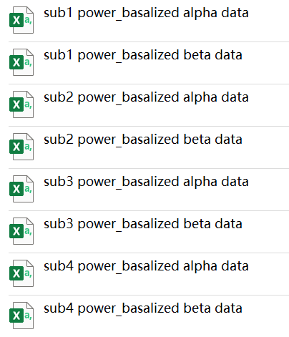
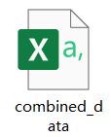
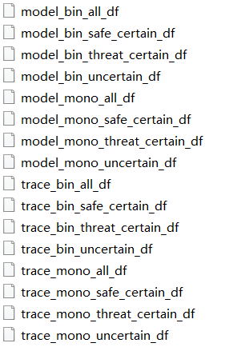

总结：EEG信号HDDM建模的流程
短时傅里叶变换
（matlab脚本）
预处理（EEGLAB）
计算，储存能量数据（matlab脚本）
提取清洗整理（手动）
融合
融合
投喂
拟合输出

Slide 20
谢谢！

